Slide 1
信望爱基督之家
Eglise la Maison du Christ
主日崇拜
04/01/2026 15h-17h
如今常存的有信，有望，有爱；这三样，其中最大的是爱。

Slide 2
宣召经文以弗所书 3:20
神能照着运行在我们心里的大力,充充足足地成就一切，超过我们所求所想的。
领会: 周国莲姐妹

Slide 3
敬拜赞美
我要向耶和华歌唱，因他用厚恩待我
徐霞姐妹

Slide 4
同心合意祷告
应当一无挂虑，只要凡事藉着祷告、祈求和感谢，将你们所要的告诉神。

Slide 5


Slide 6


Slide 7


Slide 8
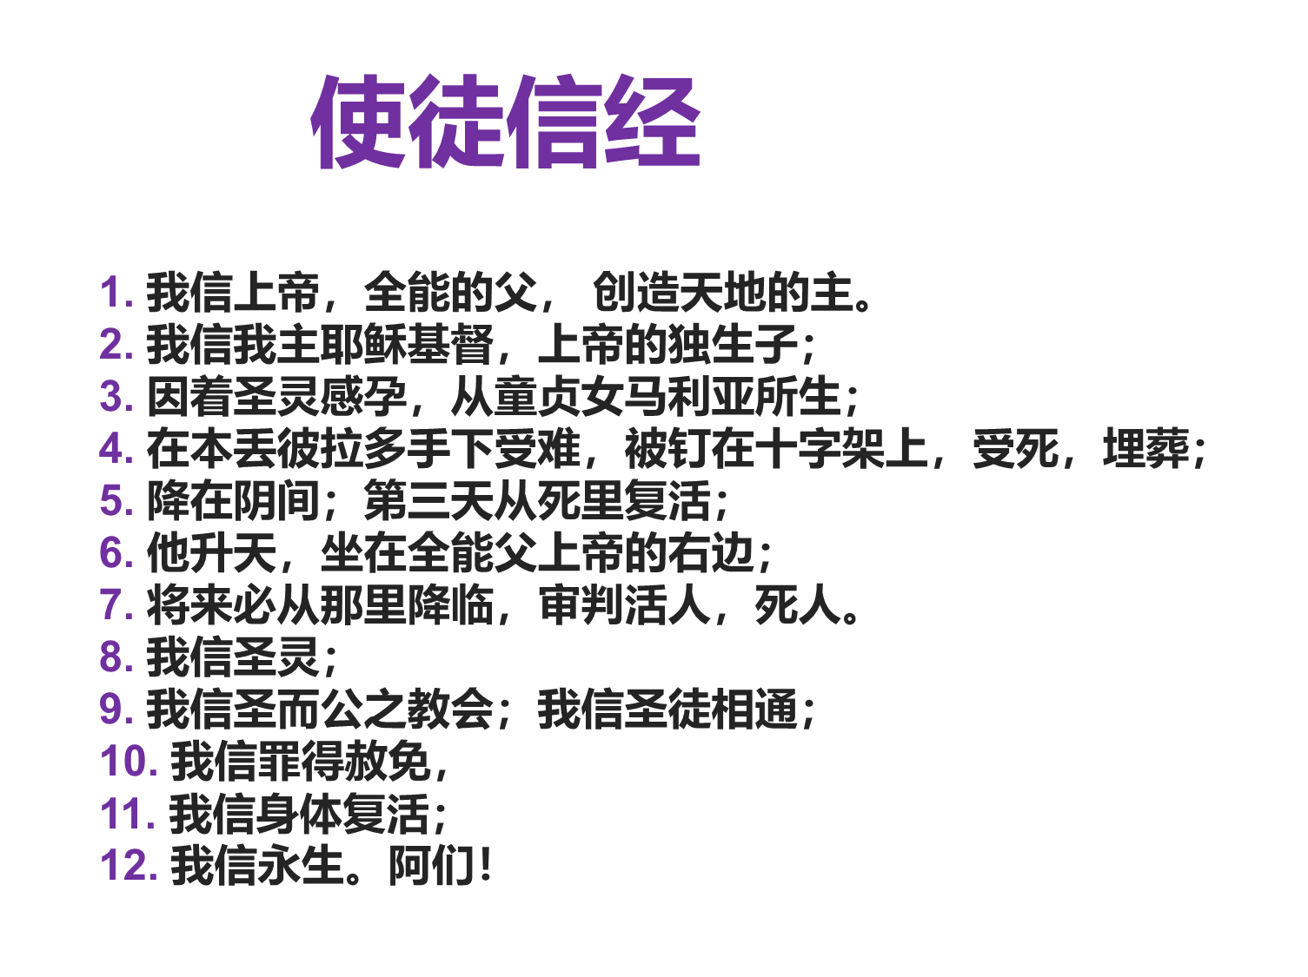

Slide 9

主日证道:
今天基督的平安要带你回家
路加福音 7章
吴兴隆分享 — 于福芬姐妹回应

Slide 10
路加福音 7: 1-6
1耶稣对百姓讲完了这一切的话,就进了迦百农。
2有一个百夫长所宝贵的仆人害病，快要死了。
3百夫长风闻耶稣的事，就托犹太人的几个长老去求耶稣来救他的仆人。
4他们到了耶稣那里，就切切地求他说：“你给他行这事是他所配得的；
5因为他爱我们的百姓，给我们建造会堂。”
6耶稣就和他们同去。离那家不远，百夫长托几个朋友去见耶稣，对他说：“主啊！不要劳动；因你到我舍下，我不敢当。

Slide 11
路加福音 7: 7:10
7 我也自以为不配去见你，只要你说一句话，我的仆人就必好了。
8 因为我在人的权下，也有兵在我以下，对这个说：‘去！’他就去；对那个说：‘来！’他就来；对我的仆人说：‘你做这事！’他就去做。”
9 耶稣听见这话，就希奇他，转身对跟随的众人说：“我告诉你们，这么大的信心，就是在以色列中，我也没有遇见过。”
10那托来的人回到百夫长家里，看见仆人已经好了。

Slide 12
路加福音 7: 11-17
11过了不多时（有古卷作“次日”），耶稣往一座城去，这城名叫拿因，他的门徒和极多的人与他同行。
12将近城门，有一个死人被抬出来。这人是他母亲独生的儿子；他母亲又是寡妇。有城里的许多人同着寡妇送殡。
13主看见那寡妇，就怜悯她，对她说：“不要哭！”
14于是进前按着杠，抬的人就站住了。耶稣说：“少年人，我吩咐你，起来！”
15那死人就坐起，并且说话。耶稣便把他交给他母亲。
16众人都惊奇，归荣耀与神，说：“有大先知在我们中间兴起来了！”又说：“ 神眷顾了他的百姓！”
17他这事的风声就传遍了犹太和周围地方。

Slide 13
路加福音 7: 18-21
18约翰的门徒把这些事都告诉约翰。
19他便叫了两个门徒来，打发他们到主那里去，说：“那将要来的是你吗？还是我们等候别人呢？”
20那两个人来到耶稣那里，说：“施洗的约翰打发我们来问你：‘那将要来的是你吗？还是我们等候别人呢？’”
21正当那时候，耶稣治好了许多有疾病的，受灾患的，被恶鬼附着的，又开恩叫好些瞎子能看见。

Slide 14
路加福音 7: 22-26
22耶稣回答说：“你们去，把所看见所听见的事告诉约翰，就是瞎子看见，瘸子行走，长大麻风的洁净，聋子听见，死人复活，穷人有福音传给他们。
23凡不因我跌倒的，就有福了！”
24约翰所差来的人既走了，耶稣就对众人讲论约翰说：“你们从前出去到旷野，是要看什么呢？要看风吹动的芦苇吗？
25你们出去，到底是要看什么？要看穿细软衣服的人吗？那穿华丽衣服、宴乐度日的人是在王宫里。
26你们出去，究竟是要看什么？要看先知吗？我告诉你们，是的，他比先知大多了。

Slide 15
路加福音 7: 27-29
27经上记着说：‘我要差遣我的使者在你前面预备道路’，所说的就是这个人。
28我告诉你们，凡妇人所生的，没有一个大过约翰的；然而 神国里最小的比他还大。”
29众百姓和税吏既受过约翰的洗，听见这话，就以 神为义；

Slide 16
路加福音 7: 30
30但法利赛人和律法师没有受过约翰的洗，竟为自己废弃了 神的旨意。（29、30两节或作“众百姓和税吏听见了约翰的话，就受了他的洗，便以 神为义；但法利赛人和律法师不受约翰的洗，竟为自己废弃了 神的旨意”）。

Slide 17
路加福音 7: 31-35
31主又说：“这样，我可用什么比这世代的人呢？他们好像什么呢？
32好像孩童坐在街市上，彼此呼叫说：‘我们向你们吹笛，你们不跳舞；我们向你们举哀，你们不啼哭。’
33施洗的约翰来，不吃饼，不喝酒，你们说他是被鬼附着的。
34人子来，也吃也喝，你们说他是贪食好酒的人，是税吏和罪人的朋友。
35但智慧之子都以智慧为是。”

Slide 18
路加福音 7: 36-40
36有一个法利赛人请耶稣和他吃饭；耶稣就到法利赛人家里去坐席。
37那城里有一个女人，是个罪人，知道耶稣在法利赛人家里坐席，就拿着盛香膏的玉瓶，
38站在耶稣背后，挨着他的脚哭，眼泪湿了耶稣的脚，就用自己的头发擦干，又用嘴连连亲他的脚，把香膏抹上。
39请耶稣的法利赛人看见这事，心里说：“这人若是先知，必知道摸他的是谁，是个怎样的女人；乃是个罪人。”
40耶稣对他说：“西门！我有句话要对你说。”西门说：“夫子，请说。”

Slide 19
路加福音 7: 41-45
41耶稣说：“一个债主有两个人欠他的债；一个欠五十两银子，一个欠五两银子；
42因为他们无力偿还，债主就开恩免了他们两个人的债。这两个人哪一个更爱他呢？”
43西门回答说：“我想是那多得恩免的人。”耶稣说：“你断的不错。”
44于是转过来向着那女人，便对西门说：“你看见这女人吗？我进了你的家，你没有给我水洗脚；但这女人用眼泪湿了我的脚，用头发擦干。
45你没有与我亲嘴；但这女人从我进来的时候就不住地用嘴亲我的脚。

Slide 20
路加福音 7: 46-50
46你没有用油抹我的头；但这女人用香膏抹我的脚。
47所以我告诉你，她许多的罪都赦免了，因为她的爱多；但那赦免少的，他的爱就少。”
48于是对那女人说：“你的罪赦免了。”
49同席的人心里说：“这是什么人，竟赦免人的罪呢？”
50耶稣对那女人说：“你的信救了你；平平安安回去吧！”

Slide 21
圣餐
耶稣说：“我就是生命的粮，到我这里来的，必定不饿；信我的，永远不渴。

Slide 22
圣餐
11:23 我当日传给你们的，原是从主领受的，就是主耶稣被卖的那一夜，拿起饼来，
11:24 祝谢了，就擘开，说：“这是我的身体，为你们舍的（注：“舍”有古卷作“擘开”）。你们应当如此行，为的是记念我。”
11:25 饭后，也照样拿起杯来，说：“这杯是用我的血所立的新约。你们每逢喝的时候，要如此行，为的是记念我。”
11:26 你们每逢吃这饼，喝这杯，是表明主的死，直等到他来。

Slide 23


Slide 24
信望爱基督之家十二月份财务报告
^十一月余额: 5296,80 欧元
^十二月份收到奉献总额: 1360,00 欧元
^十二月份支出: 奉献给爱心之家用于宣教 300,00 欧元
扶助困难的肢体 100,00欧元
支付外来讲道费用70,00欧元
爱宴+圣诞餐费502,06欧元
^十二月份余额: 5684.74 欧元

Slide 25
欢迎新朋友
“当信主耶稣，你和你一家都必得救”

Slide 26
领受祝福
愿恩惠、平安从 神我们的父和主耶稣基督归与你们！

Slide 27
聚会结束--默祷后散会
= 请大家留步享用爱宴晚餐: 18:00 开饭
= 信望爱教会事工表: 祷告小组 – 星期天 13:30-14:15
主日崇拜 – 星期天 15:00-17:00
回应小组 – 星期天 17:00-18:00
旷野小组 – 星期三 20:30-22:30
荒漠小组 – 星期四 20:00-21:30 ( 线上 )
周五小组 – 星期五 20:00-21:30
诚挚欢迎大家再来, 一起认识基督耶稣。

